Slide 1
স্বাগতম

Slide 2
পরিচিতি
শিক্ষক পরিচিতি
মোঃ মাহমুদুল হাসান সেলিম সরকার
সহকারী শিক্ষক (আইসিটি )
বনগ্রাম হাফেজ উদ্দিন উচ্চ বিদ্যালয়
ঝিনাইগাতী, শেরপুর।
ই-মেইল : salim07034@gmail.com
পাঠ পরিচিতি
শ্রেণী : সপ্তম
বিষয় : বাংলাদেশ ও বিশ্ব পরিচয়
অধ্যায় : ১ম
পাঠ : বাংলাদেশের স্বাধীনতা সংগ্রাম
সময় : ৪৫ মিনিট

Slide 3
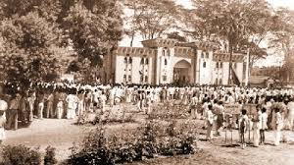
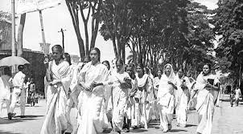

Slide 4
রাষ্ট্রভাষা আন্দোলন

Slide 5
শিখন ফল
এই পাঠ শেষে শিক্ষার্থীরা---
রাষ্ট্রভাষা আন্দোলনের কারন বলতে পারবে।
রাষ্ট্রভাষা আন্দোলনের ঘটনা বর্ণনা করতে পারবে।
রাষ্ট্রভাষা আন্দোলনের তাৎপর্য বিশ্লেষন করতে পারবে।

Slide 6
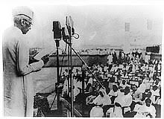
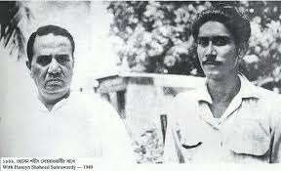
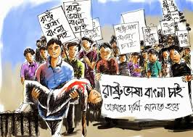

Slide 7
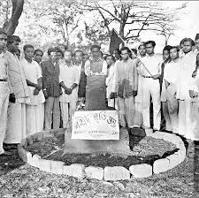
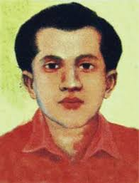
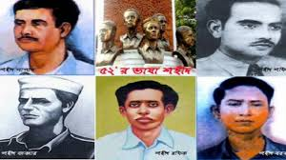

Slide 8
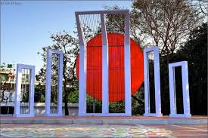

Slide 9
একক কাজ
১। ১৯৪৮ সালে মার্চ মাসে মোঃ আলী জিন্নাহ কি ঘোষনা দেন?
২। কোন বাঙ্গালী পাকিস্তান গনপরিষদে বাংলার পক্ষে প্রস্তাব উত্থাপন করেন?

Slide 10
দলীয় কাজ
১। ১৯৪৮ সালে ভাষা আন্দোলনে ২১ ও ২২ শে ফেব্রুয়ারী নেতৃত্ব দানকারী ভাষা শহীদদের নাম লেখ ।

Slide 11
মূল্যায়ন
১৯৪৮ সালে ১১ই মার্চ গ্রেফতার নেতাদের নাম বল।
ভাষা শহীদদের জন্য নির্মিত শহিদ মিনার কোথায়
তৈরী করা হয়।

Slide 12
বাড়ীর কাজ
রাষ্ট্রভাষা আন্দোলনের তাৎপর্য বিশ্লেষন কর।

Slide 13
সবাইকে ধন্যবাদ

